Slide 1








8 ottobre 2025 – Auditorium STN
"Il ruolo strategico dei professionisti tecnici nelle attività di prevenzione e gestione dell’emergenza e Sottoscrizione del Protocollo di Intesa DPC-STN”
LE ATTIVITÀ DELLA STRUTTURA TECNICA NAZIONALE NEI CAMPI FLEGREI
(2024–2025): RISULTATI E PROSPETTIVE
Ezio Piantedosi - Coordinatore CO.GE.CO.

Slide 2
DPCM 08/07/2014 – istituzione del Nucleo Tecnico Nazionale, NTN
1
2016 – emergenza post sisma Centro Italia
2
01/01/2018 – nuovo Codice di Protezione Civile
3
29/03/2018 – accordo di collaborazione tra i Consigli Nazionali
4
06/02/2020 – costituzione della Struttura Tecnica Nazionale
5
29/10/2020 – emanazione delle Indicazione Operative per la formazione Aedes
6
^{DATE SIGNIFICATIVE}

Slide 3
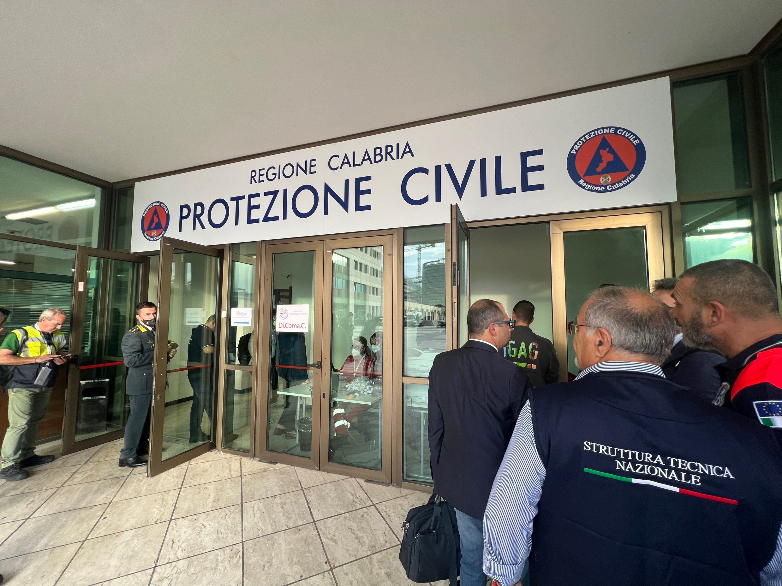
QUALI SONO I RISCHI DI PROTEZIONE CIVILE?
^{Rischio sismico}
^{Rischio vulcanico}
Rischio meteo-idrogeologico e idraulico
^{Rischio maremoto}
^{Rischio incendi}
^{Rischio sanitario}
^{Rischio nucleare}
^{Rischio ambientale}
^{Rischio industriale}

Slide 4
DATABASE ISCRITTI ALLA STRUTTURA TECNICA NAZIONALE
2021_aggiornamento al 27 aprile
^{Tot. iscritti STN n. 3248}
QUALIFICA PROFESSIONALE
ARCHITETTO | 1070
CONSERVATORE | 8
ARCHITETTO IUNIOR | 22
PAESAGGISTA | 2
PIANFICATORE IUNIOR | 6
PIANIFICATORE | 10
DOTTORE AGRONOMO | 158
DOTTORE AGRONOMO IUNIOR | 2
DOTTORE FORESTALE | 35
DOTTORE FORESTALE IUNIOR | 1
GEOLOGO | 276
GEOLOGO IUNIOR | 4
GEOMETRA | 885
GEOMETRA LAUREATO | 47
INGEGNERE | 2507
INGEGNERE IUNIOR | 130
PERITO AGRARIO | 31
PERITO AGRARIO LAUREATO | 10
PERITO INDUSTRIALE | 204
PERITO INDUSTRIALE LAUREATO | 28
Totale complessivo | 5436
^{2023_cambio dominio sito STN}
2023_aggiornamento al 10 luglio
^{Tot. iscritti STN n. 2925}
2024_aggiornamento al 23 maggio
^{Tot. iscritti STN n. 4909}
2024_aggiornamento al 30 novembre
^{Tot. iscritti STN n. 5214}
2025_aggiornamento al 30 settembre
^{Tot. iscritti STN n. 5436}

Slide 5
^{DATABASE ABILITATI AEDES}
2020_aggiornamento al 29 ottobre
^{Abilitati Aedes STN n. 1154}
 | Agronomi e Forestali | Architetto | Geologo | Geometra | Ingegnere | Perito Agrario | Perito Industriale | Tot. complessivo
ABRUZZO |  | 42 | 8 | 35 | 66 |  |  | 151
BASILICATA |  | 7 | 1 | 15 | 11 |  |  | 34
CALABRIA |  | 27 | 5 | 58 | 38 |  |  | 128
CAMPANIA |  | 108 | 10 | 63 | 201 | 2 |  | 384
EMILIA - ROMAGNA |  | 54 | 3 | 59 | 114 |  |  | 230
FRIULI VENEZIA - GIULIA |  | 12 | 2 | 14 | 61 |  |  | 89
LAZIO |  | 39 | 5 | 16 | 116 |  |  | 176
LIGURIA |  | 21 | 2 | 53 | 20 |  |  | 96
LOMBARDIA |  | 81 | 8 | 96 | 203 | 2 |  | 390
MARCHE |  | 41 | 3 | 40 | 142 |  |  | 226
MOLISE |  | 13 | 1 | 13 | 18 | 1 |  | 46
PIEMONTE |  | 44 | 5 | 93 | 31 |  |  | 173
PUGLIA |  | 48 | 5 | 62 | 77 | 1 |  | 193
SARDEGNA |  | 12 | 3 | 11 | 14 |  |  | 40
SICILIA | 1 | 49 | 9 | 24 | 87 | 1 | 1 | 172
TOSCANA |  | 91 | 10 | 94 | 77 | 1 | 1 | 274
TRENTINO - ALTO ADIGE |  | 3 | 2 | 8 | 16 |  |  | 29
UMBRIA |  | 4 | 1 | 15 | 39 |  |  | 59
VALLE D'AOSTA |  | 3 |  | 1 | 7 |  |  | 11
VENETO |  | 66 | 11 | 76 | 113 | 2 | 1 | 269
Totale complessivo | 1 | 765 | 94 | 846 | 1451 | 10 | 3 | 3170
2024_aggiornamento al 31 dicembre
^{Abilitati Aedes STN n. 3170}

Slide 6
^{CAMPI FLEGREI}
²⁰²⁴ ⁻ ²⁰²⁵

Slide 7
^{CAMPI FLEGREI 2024-2025}
Decreto Legge n.140 del 12/10/2023 (convertito in Legge n.183 del 07/12/2023)
“Misure urgenti di prevenzione del rischio sismico connesso al fenomeno bradisismico nell’area dei Campi Flegrei”
Art.2) piano straordinario di analisi della vulnerabilità delle zone edificate direttamente interessate dal fenomeno bradisismico …
Ar.2) comma 1: (composizione del Piano)
b) un'analisi della vulnerabilità sismica dell'edilizia privata, finalizzata all'individuazione di idonee misure di mitigazione e alla stima del relativo fabbisogno finanziario;
Art.2) comma 3: All'interno della zona di intervento di cui al comma 2, il piano straordinario è realizzato:
b) con riferimento alle attività di cui al comma 1, lettera b), mediante procedure semplificate che non hanno il valore di verifica sismica ai sensi delle NTC 2018, individuate dal Capo del Dipartimento della protezione civile, con apposita ordinanza …

Slide 8
^{CAMPI FLEGREI 2024-2025}
Ordinanza Capo DPC n.1081 del 16/03/2024
art. 1 (Attività di sopralluogo e utilizzo schede di analisi di vulnerabilità sismica dell’edilizia privata e zona di intervento)
(i) ricognizione preliminare delle caratteristiche edilizie strutturali, classificazione di vulnerabilità speditiva, ed individuazione delle aree da sottoporre ad approfondimenti conoscitivi (scheda PLINIVS);
(iv) ricognizione di dettaglio delle caratteristiche edilizie e costruttive (scheda CARTIS-edificio).

Slide 9
^{CAMPI FLEGREI 2024-2025}
Art.2 (Tecnici rilevatori coinvolti nei sopralluoghi)
1. L’esecuzione dei sopralluoghi di cui all’articolo 1 e il relativo supporto operativo avvengono prioritariamente attraverso l’utilizzo di tecnici abilitati ai sensi del DPCM 8 luglio 2014 e formati ai sensi di quanto previsto dall’articolo 4, comma 1, della presente ordinanza, attivati su richiesta del Dipartimento della protezione civile ed individuati:
dalla Regione Campania, tra i dipendenti abilitati delle pubbliche amministrazioni territoriali e locali della medesima Regione, nonché tra i volontari abilitati delle Organizzazioni di Volontariato iscritte nell’elenco territoriale della medesima Regione;
dalla Struttura Tecnica Nazionale di Supporto alle Attività di Protezione Civile (STN), tra i tecnici abilitati iscritti agli ordini e ai collegi Professionali della Regione Campania, d’intesa con i medesimi;

Slide 10
^{CAMPI FLEGREI 2024-2025}
art.3 (Coperture assicurative, trattamento economico per tecnici rilevatori …)
7. Per i tecnici attivati dalla Struttura Tecnica Nazionale impegnati nelle attività di sopralluogo e supporto operativo è previsto esclusivamente il rimborso omnicomprensivo di una somma forfettariamente parametrata su base mensile a 170 ore di straordinario festivo e notturno nella misura prevista per la categoria A fascia retributiva F1 del personale dei ruoli del Dipartimento della protezione civile, determinato con riferimento ai giorni di effettivo impiego sul territorio interessato, oltre oneri di legge.
8. Ai fini della liquidazione dei rimborsi e delle somme di cui al comma 7, i tecnici impiegati nelle attività di cui all’articolo 1 presentano istanza direttamente alla Struttura Tecnica Nazionale, che provvede alle necessarie verifiche istruttorie …

Slide 11
^{COORDINAMENTO STN}
^{Coordinatore CO.GE.CO}
^{Geom. Ezio Piantedosi}
^{Referente STN Nazionale}
^{Arch. Francesca Zaccarelli}
^{Referenti STN CAR Campania}
^{Arch. Antonio Cerbone}
^{Geom. Massimo Scaffidi}
^{Ing. Marco Carozza}
^{Geol. Vincenzo Testa}
^{Segreteria amministrativa STN}
Dott.ssa Daniela Di Giambattista

Slide 12
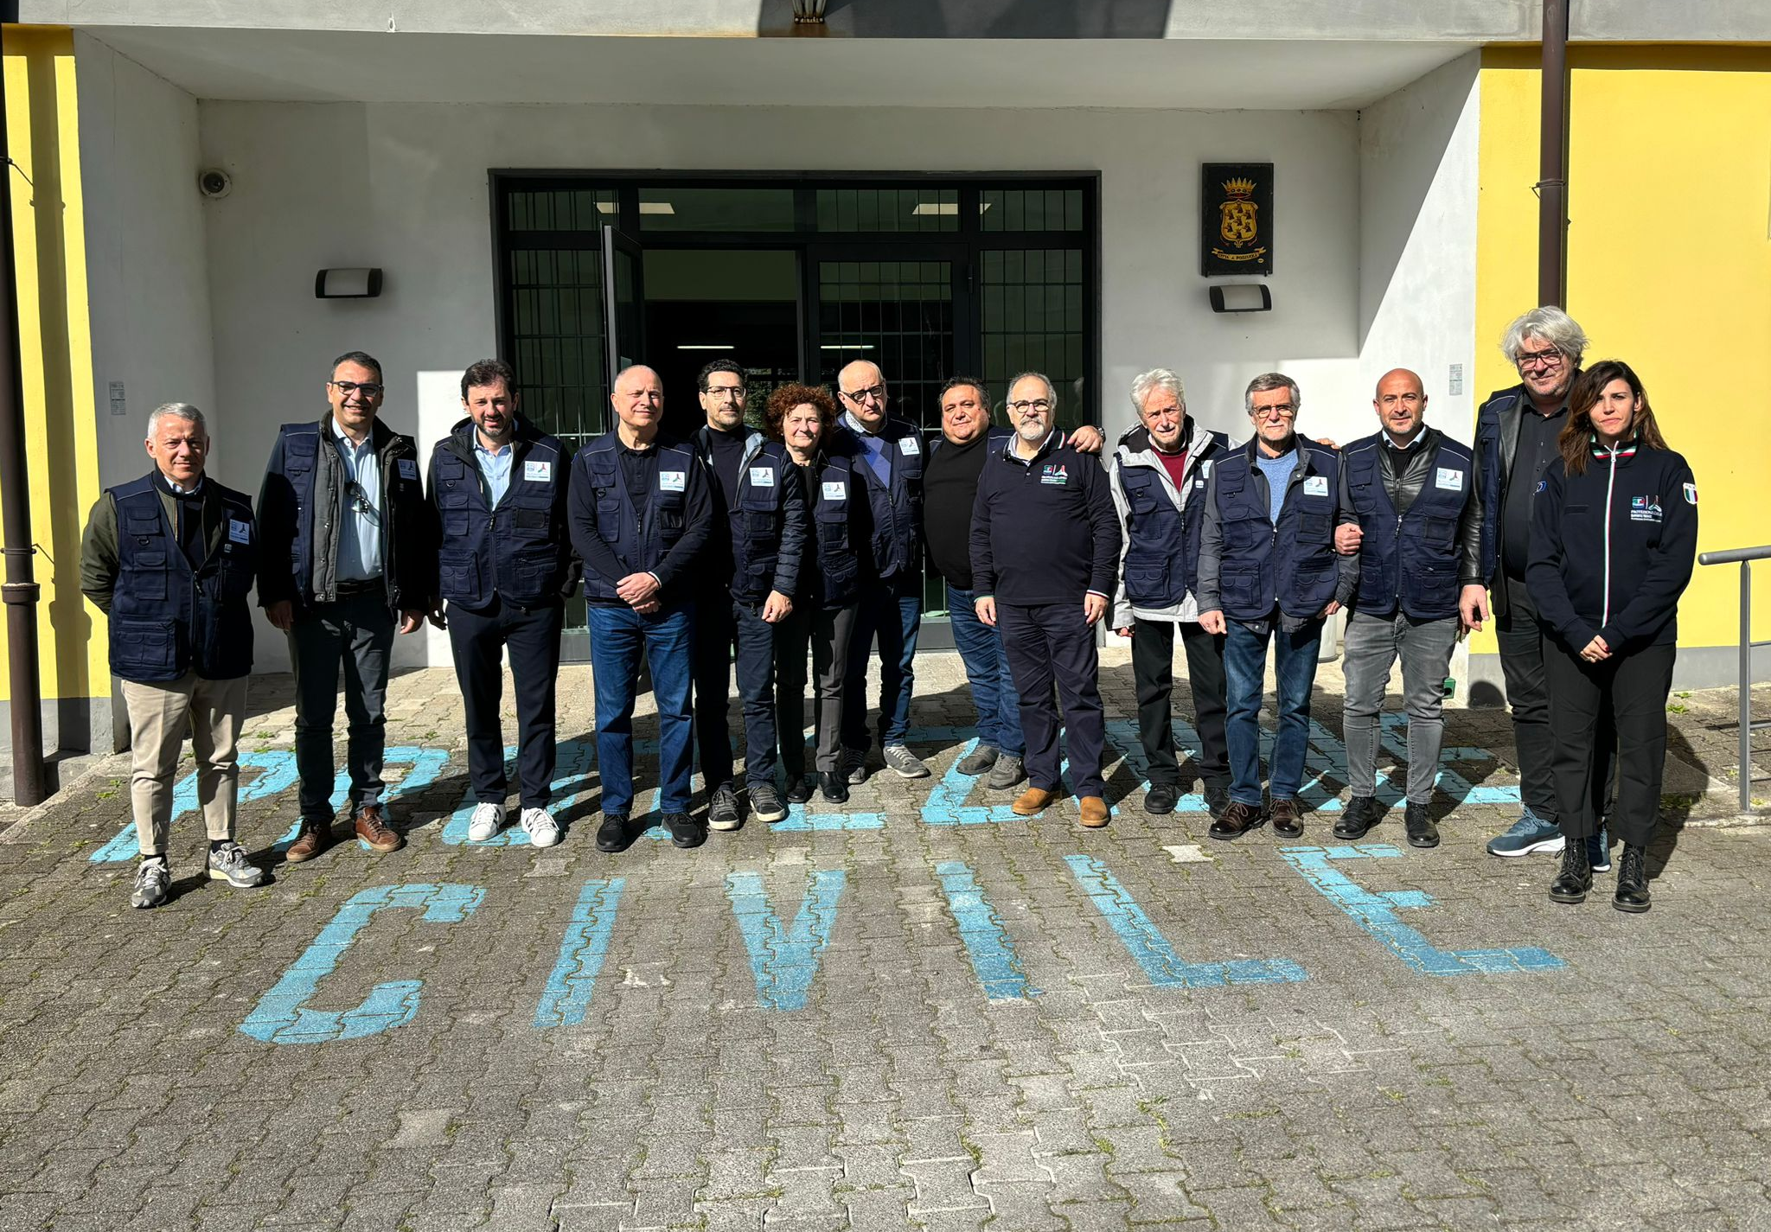
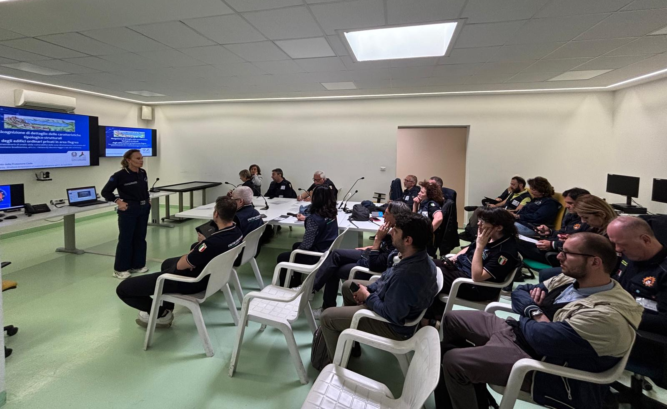
MOBILITAZIONE STN CAMPI FLEGREI 2024-2025
PRIMA FASE 2024
SCHEDA PLINIUS
Inizio 25 marzo 2024 / conclusione 7 giugno 2024
settimane mobilitazione: 10
squadre impegnate: 92
SECONDA FASE 2025
CARTIS
Inizio 31 marzo 2025 / conclusione 12 settembre 2025
settimane mobilitazione: 18
squadre impegnate: 117

Slide 13
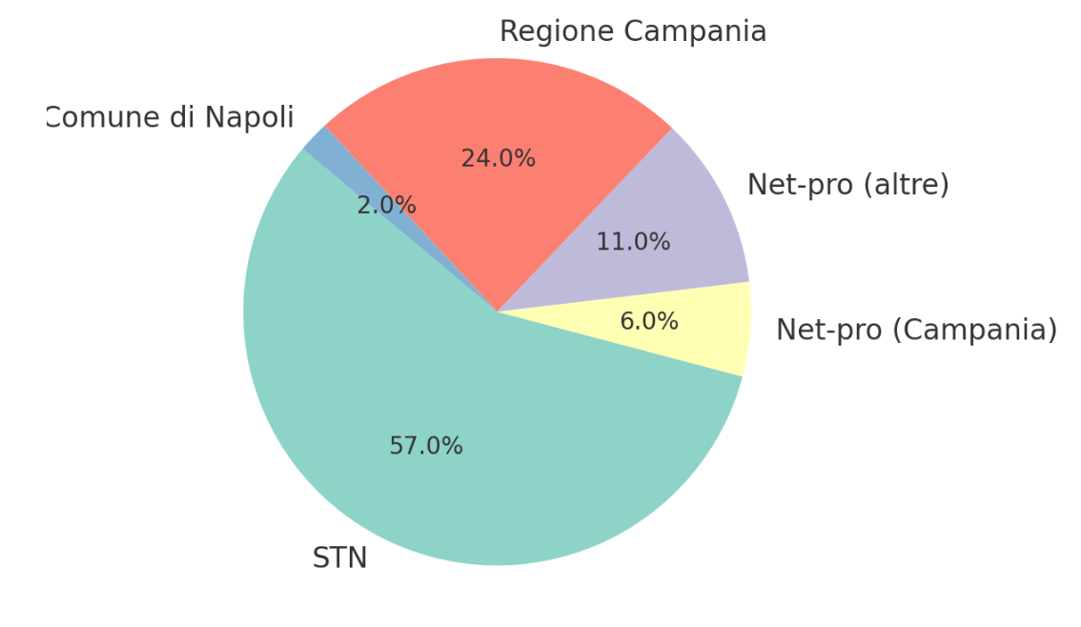
MOBILITAZIONE STN CAMPI FLEGREI 2024-2025
AEDES 2024
Inizio 10 giugno 2024 / conclusione 14 giugno 2024
settimana mobilitazione: 1
squadre impegnate: 5
AEDES 2025
Inizio 21 marzo 2025 / conclusione 30 aprile 2025
settimane mobilitazione: 9
squadre impegnate: 31
DISTRIBUZIONE PERCENTUALE SQUADRE AEDES
^{IMPIEGATE SOPRALLUOGHI 2025}

Slide 14
^{CAMPI FLEGREI}
²⁰²⁴ ⁻ ²⁰²⁵
^{Risultati:}
- Nuove modello di coinvolgimento dei tecnici liberi professionisti
^{- Coordinamento unico}
^{- Bacino regionale}
^{- Rimborso forfettario}
- Semplificazione rendicontazione

Slide 15
^{CAMPI FLEGREI}
²⁰²⁴ ⁻ ²⁰²⁵
^{Prospettive:}
- Completamento organigrammi territoriali (CAR - SOT)
- Seminari di orientamento sul tema protezione civile
- Ampliamento settori di attività (9 rischi)
- Aggiornamento e formazione (nuove indicazioni operative)

Slide 16
^{Grazie per l’attenzione}

